Slide 1
如何看課程綱要

Slide 2
步驟1：進入學校首頁，點選上方「校務系統」
學校網站連結：https://www.nkust.edu.tw/

Slide 3
步驟2：登入校務系統，輸入帳號(學號)及密碼，輸入後點選「確定送出」
學號
密碼
備註：
如果忘記學號及密碼請點選下方「學生學號查詢」及「密碼查詢」

Slide 4
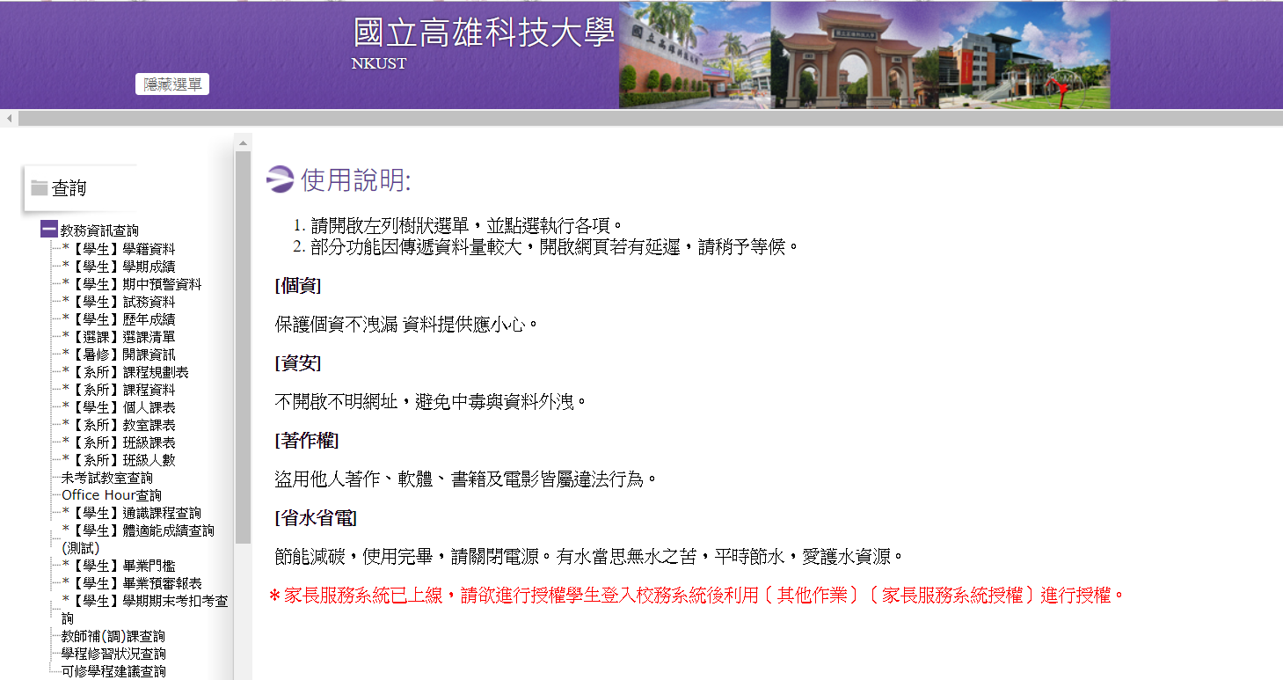
步驟3：點選右方清單的「查詢」→「系所-班級課表」

Slide 5
步驟4：將自己就讀之「校區」、「學制」及「系所」填入後點選查詢

Slide 6
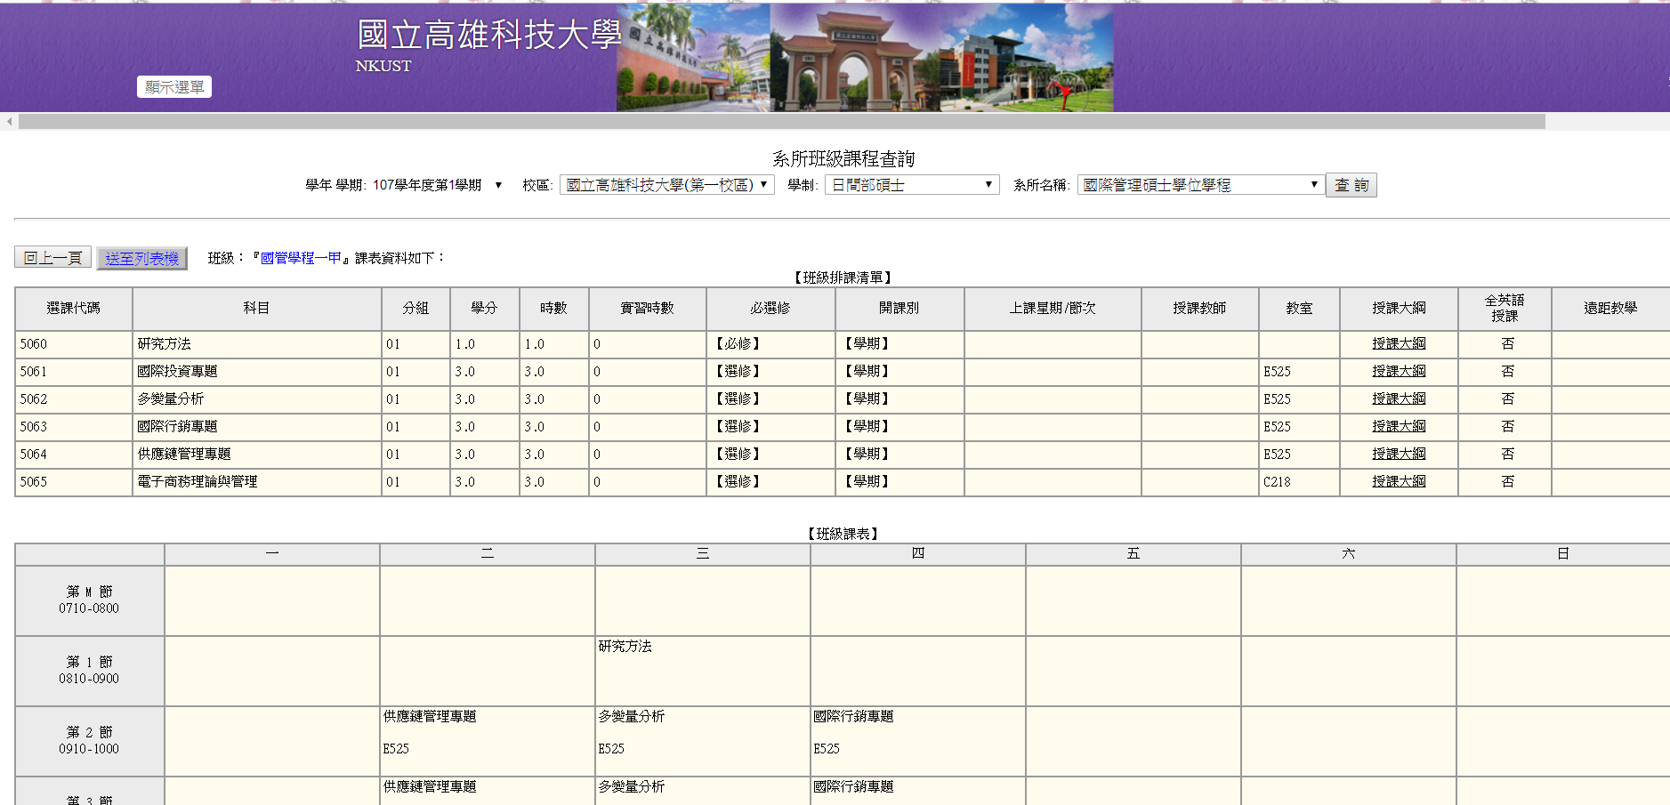
步驟5：課程列表出來後即可點選「授課大綱」進行查看

